Slide 1
Giáo Xứ Thiên Ân
Thánh Lễ Hôn Phối
Anh Giuse Nguyễn Minh Hoàng
&
Chị Anna Nguyễn Đỗ Ngọc Phụng

Slide 2
Ca Nhập Lễ Bước Vào Nhà Chúa Phanxicô

Slide 3
Pk1: Tay trong tay bước vào nhà Chúa. Tim trọn đôi nối trọn mối tình. Trọn mối tình xin vào dâng Ngài một ngày vui hoa nến đẹp tươi.

Slide 4
** Tay trong tay lời dâng ngày nay. Trọn tháng ngày cánh chim cùng bay. Đường trần ai dù bao đắng cay. Biết trong đời có nhau từ đây.

Slide 5
Đk: Vào dâng Cha, trăm năm đã ươm mộng đời. Duyên từ trời duyên xuống đời ai. Xin trọn đời duyên thắm đừng phai.

Slide 6
Pk2: Duyên trao nhau bước trong tình Chúa. Trong đời sống có mộng có mơ. Và có mưa trên đường kiếm tìm. Mà ngày mai ai biết ngày mai.

Slide 7
** Ai cho ai niềm vui đừng phai. Chỉ có Ngài mãi ban nồng say. Đường ngàn phương ngàn năm thắm hương. Chỉ có Ngài kết hoa tình thương.

Slide 8
Đk: Vào dâng Cha trăm năm đã ươm mộng đời. Duyên từ trời duyên xuống đời ai. Xin trọn đời duyên thắm đừng phai.

Slide 9
Giáo Xứ Thiên Ân
Thánh Lễ Hôn Phối
Anh Giuse Nguyễn Minh Hoàng
&
Chị Anna Nguyễn Đỗ Ngọc Phụng

Slide 10
KINH VINH DANH
Ca Lên Đi 2

Slide 11
Chủ tế: Vinh danh Thiên Chúa trên các tầng trời. Và bình an dưới thế, bình an dưới thế cho người thiện tâm.

Slide 12
Chúng con ca ngợi Chúa. Chúng con chúc tụng Chúa. Chúng con thờ lạy Chúa. Chúng con tôn vinh Chúa. Chúng con cảm tạ Chúa vì vinh quang cao cả Chúa.

Slide 13
Lạy Chúa là Thiên Chúa, là Vua trên trời, là Chúa Cha toàn năng. Lạy Con Một Thiên Chúa, Chúa Giê-su Ki-tô.

Slide 14
Lạy Chúa là Thiên Chúa, là Chiên Thiên Chúa, là Con Đức Chúa Cha. Chúa xoá tội trần gian, xin thương, xin thương, xin thương xót chúng con.

Slide 15
Chúa xoá tội trần gian, Xin nhận lời chúng con cầu khẩn. Chúa ngự bên hữu Đức Chúa Cha, xin thương, xin thương, xin thương xót chúng con.

Slide 16
Vì lạy Chúa Giê-su Ki-tô, chỉ có Chúa là Đấng Thánh, chỉ có Chúa là Chúa, chỉ có Chúa là Đấng Tối Cao, cùng Đức Chúa Thánh Thần trong vinh quang Đức Chúa Cha. A-men. A-men.

Slide 17
Giáo Xứ Thiên Ân
Thánh Lễ Hôn Phối
Anh Giuse Nguyễn Minh Hoàng
&
Chị Anna Nguyễn Đỗ Ngọc Phụng

Slide 18
Đáp Ca Lễ Hôn Phối Thánh Vịnh 127 3 câu Ngọc Kôn

Slide 19
Pk1: Phúc lộc cho người biết tôn sợ Chúa, phúc lộc cho người sống theo đường lối, công phúc tay người làm ra sẽ an lòng, bao nhiêu hạnh vận và phúc lộc dư tràn.

Slide 20
ĐK: Thật là hạnh phúc, cho ai khiêm cung, cho kẻ đơn sơ tim luôn ngây thơ, lòng không kiêu hãnh, nhưng luôn trung trinh, mến yêu một Chúa.

Slide 21
** Sẽ được Thiên Chúa, yêu thương yêu thương, ban phúc thiên niên an vui vô biên, vạn ngày sẽ sống, sống trong tình yêu với thánh ân huyền siêu.

Slide 22
Pk2: Phúc lộc dư tràn đổ trên nhà ngươi phúc lộc mưa nguồn với bao hạnh phúc, con cái của Người tựa nho quý sinh chồi, như cây tuyệt vời hiền thê bạn vui cười.

Slide 23
ĐK: Thật là hạnh phúc, cho ai khiêm cung, cho kẻ đơn sơ tim luôn ngây thơ, lòng không kiêu hãnh, nhưng luôn trung trinh, mến yêu một Chúa.

Slide 24
** Sẽ được Thiên Chúa, yêu thương yêu thương, ban phúc thiên niên an vui vô biên, vạn ngày sẽ sống, sống trong tình yêu với thánh ân huyền siêu.

Slide 25
Pk3: Đó là ân lộc Chúa ban đầy tay, những ai tôn sợ kính yêu một Chúa, xin Chúa cho người được xem thấy mai ngày, gia liêm thịnh đạt hiển lâm trong lâu dài.

Slide 26
ĐK: Thật là hạnh phúc, cho ai khiêm cung, cho kẻ đơn sơ tim luôn ngây thơ, lòng không kiêu hãnh, nhưng luôn trung trinh, mến yêu một Chúa.

Slide 27
** Sẽ được Thiên Chúa, yêu thương yêu thương, ban phúc thiên niên an vui vô biên, vạn ngày sẽ sống, sống trong tình yêu với thánh ân huyền siêu.

Slide 28
Giáo Xứ Thiên Ân
Thánh Lễ Hôn Phối
Anh Giuse Nguyễn Minh Hoàng
&
Chị Anna Nguyễn Đỗ Ngọc Phụng

Slide 29
Alleluia–alleluia: Thiên Chúa là tình yêu, ta hãy yêu thương nhau như chính Người hằng yêu thương ta. Alleluia.

Slide 30
Giáo Xứ Thiên Ân
Thánh Lễ Hôn Phối
Anh Giuse Nguyễn Minh Hoàng
&
Chị Anna Nguyễn Đỗ Ngọc Phụng

Slide 31
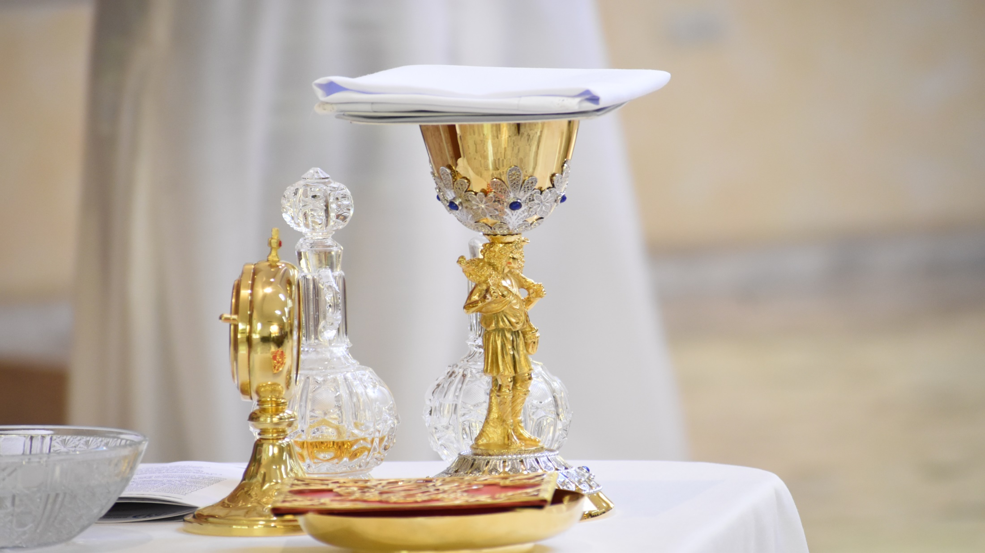
Ca Dâng Lễ
Của Lễ Yêu Thương
Phượng Chi
Ninh Doãn Hùng

Slide 32
Pk1: Hợp dâng lên Chúa tình yêu ước giao từ đây. Hợp dâng lên Chúa lời hứa sắt son nồng say. Hạnh phúc tươi vui ngày sau hay lắm lo toan sầu đau. Nguyện thương đỡ cho vẹn nghĩa phu thê nhiệm mầu.

Slide 33
ĐK: Xin dâng, dâng tiến lên bàn thờ, bánh tinh tuyền, là tình yêu ước mơ. Bên nhau trong phút giây mong chờ, đôi tim hồng, dệt chung những vần thơ.

Slide 34
** Xin dâng, xin dâng tiến Cha cuộc đời, nên rượu hồng, nồng nàn hương nho mới. Xin thương ban xuống muôn ơn trời. cho một đời, tình yêu luôn rạng ngời.

Slide 35
Pk2: Buồn vui cuộc sống đặt trong tay Cha từ nhân. Người thương chúc phúc, gìn giữ trong nguồn hồng ân. Gương Thánh Gia xưa dạy con, kiên vững tín trung trong tình yêu. Dệt bao nhân đức nên của lễ yêu thương sớm chiều.

Slide 36
ĐK: Xin dâng, dâng tiến lên bàn thờ, bánh tinh tuyền, là tình yêu ước mơ. Bên nhau trong phút giây mong chờ, đôi tim hồng, dệt chung những vần thơ.

Slide 37
** Xin dâng, xin dâng tiến Cha cuộc đời, nên rượu hồng, nồng nàn hương nho mới. Xin thương ban xuống muôn ơn trời. cho một đời, tình yêu luôn rạng ngời.

Slide 39
Ca Nguyện Hiệp Lễ
Hạnh Phúc Cho Nhau
Đinh Công Lý

Slide 40
Pk1: Quỳ trước tôn nhan, nguyện ước trao nhau dài lâu. Được sống bên nhau, thủy chung theo tháng ngày, nguyện xin ơn Chúa Trời, một đời phúc ân dư đầy.

Slide 41
** Lời hứa trăm năm, từng phút giây không nhạt phai. Dù nắng hay mưa, tình yêu thương vẫn đầy. Chúng con nguyện cầu, tình yêu luôn thắm mầu.

Slide 42
ĐK: Lạy Chúa, con thiết tha xin. Tình con luôn thắm xinh trong tình Chúa. Nguyện xin đổ xuống trong gia đình, nguồn thánh ân an bình, nồng ấm bao ân tình.

Slide 43
Pk2: Giờ phút linh thiêng, cuộc sống cho nhau từ đây. Hạnh phúc trong tay, dệt qua bao tháng ngày, tình trao nhau thắm nồng, trọn đời mến yêu khôn cùng.

Slide 44
** Nhịp bước hôm nay, nhờ Chúa đỡ nâng dìu đưa. Về bến tương lai, cậy trông ơn của Ngài. Bước đi trên đời, chỉ trông mong có Ngài.

Slide 45
ĐK: Lạy Chúa, con thiết tha xin. Tình con luôn thắm xinh trong tình Chúa. Nguyện xin đổ xuống trong gia đình, nguồn thánh ân an bình, nồng ấm bao ân tình.

Slide 46
Pk3: Đời sống hôm nay, thử thách khó khăn bủa vây. Tìm Chúa yêu thương, tựa nương bao tháng ngày, vượt qua bao trở ngại, một đời thủy chung lâu dài.

Slide 47
** Nguyện ước mai sau, tình sáng hơn muôn ngàn sao. Ngày tháng bên nhau, nụ hoa xuân thắm mầu. Chúa ban ơn trời, tình cao dâng suốt đời.

Slide 48
ĐK: Lạy Chúa, con thiết tha xin. Tình con luôn thắm xinh trong tình Chúa. Nguyện xin đổ xuống trong gia đình, nguồn thánh ân an bình, nồng ấm bao ân tình.

Slide 49
Pk4: Nguyện ước cho nhau, ngày tháng yêu thương thủy chung. Tình mến cao dâng, đẹp lên hai tấm lòng, người cha luôn vững vàng, người mẹ sớm hôm dịu dàng.

Slide 50
** Đời dẫu phôi pha, chiều sớm vang lên lời ca. cảm mến tri ân, bằng con tim cảm tạ. Chúa ơi thương nhận, ngàn câu ca thái hòa.

Slide 51
ĐK: Lạy Chúa, con thiết tha xin. Tình con luôn thắm xinh trong tình Chúa. Nguyện xin đổ xuống trong gia đình, nguồn thánh ân an bình, nồng ấm bao ân tình.

Slide 52
Giáo Xứ Thiên Ân
Thánh Lễ Hôn Phối
Anh Giuse Nguyễn Minh Hoàng
&
Chị Anna Nguyễn Đỗ Ngọc Phụng

Slide 53
Ca Kết Lễ
Xin Mẹ Dẫn Bước
Đinh Công Huỳnh

Slide 54
Pk1: Quỳ bên cung thánh nguyện hiến dâng cuộc tình. Mẹ thương chúc phúc tình yêu mãi thắm xinh. Trọn câu đoan hứa mãi trung trinh đến cùng. Tình mến cao dâng rực cháy trong tim hồng.

Slide 55
Đk: Xin dâng lên Mẹ, đôi tim bao mến yêu trào dâng. Xin dâng lên Mẹ, tình yêu tươi thắm như mùa xuân.

Slide 56
** Nguyện Mẹ dìu đưa, hai con luôn sống trong hồng ân. Một lòng thủy chung, với nhau, trọn nghĩa vợ chồng.

Slide 57
Pk2: Cùng nhau vui bước, và sống trong ân tình. Mẹ ơi nâng đỡ và xin hãy giữ gìn. Tình yêu tha thiết thắm tươi như đóa hồng. Tình mãi trăm năm tỏa sáng như trăng rằm.

Slide 58
Đk: Xin dâng lên Mẹ, đôi tim bao mến yêu trào dâng. Xin dâng lên Mẹ, tình yêu tươi thắm như mùa xuân.

Slide 59
** Nguyện Mẹ dìu đưa, hai con luôn sống trong hồng ân. Một lòng thủy chung, với nhau, trọn nghĩa vợ chồng.

Slide 60
Giáo Xứ Thiên Ân
Thánh Lễ Hôn Phối
Anh Giuse Nguyễn Minh Hoàng
&
Chị Anna Nguyễn Đỗ Ngọc Phụng

